Slide 1
MİNİMUM YOLUN BULUNMASI PROJESİ SUNUMU
SUNAN KİŞİ:EMİRHAN KARAPINAR
NUMARA:18MY03015
BÖLÜM:BİLGİSAYAR PROGRAMCILIĞI
KONU:MİNİMUM YOLUN BULUNMASI PROBLEMİ

Slide 2
MİNİMUM YOLUN BULUNMASI GİRİŞ
Minimum Yol Problemi örnek verilecek olursa bir yol haritasındaki,iki kavşak arasındaki en kısa yolu bulma sorunu gibi düşüne biliriz.
Bu Problemin Çözülmesi Ne Fayda Sağlar
Problemin farklı örneklerine uyarlarsak en kısa şekilde bir yere varma veya bir sonuca varma imkanını bize çeşitli yollarla sunar.

Slide 3
SAT Modeli
SAT Modelleri
Sat Modeli daha düşük maliyetle kısıtlanmış bir çözüm bulmak için kullanılabilir. Bu modeller sonrasında bir dikotomik dal ve sınır algoritmasını kullanarak optimum çözüm sağlıyoruz. Belli değişkenler üstündeki aritmetik kısıtlamaları kullanarak engelleme modelini tanımlıyoruz.

Slide 4
Graf Nedir?Nerelerde Kullanılır?
Graf Nedir?
Graf Yapısı belirlediğimiz minimum yolun bulunması problemini çözdükten sonra bu problemin bir şekil üzerine dökülüp bu problemin gösterim halidir.
Graf Nerelerde Kullanılır?
Graf haritaların mesafelerini belirlemek amaçlı internet alt yapısı grafiğini çıkarmak amaçlı vb. durumlarda örneklenerek kullanılabilir.Minimum yolun bulunmasında matris oluşturmamızda bize yardımcı olup matris grafiğimizi çıkarta biliriz.

Slide 5
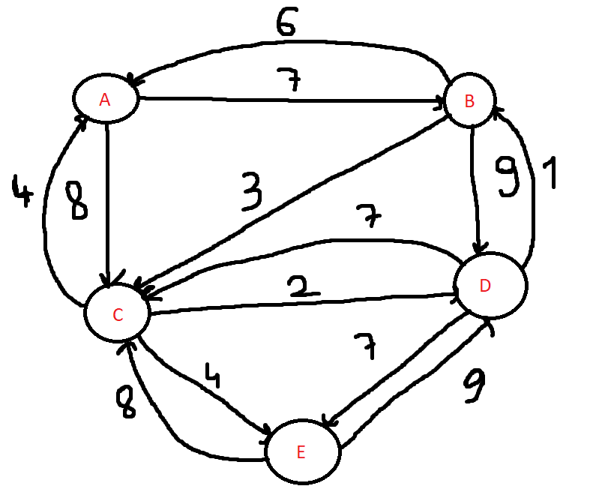
Projemdeki Graf Modelim

Slide 6
Matris Nedir?
Matris diğer ismiyle dizey,dikdörtgen bir sayılar tablosu içerisinde veya toplanabilir,çarpılabilir bir tablo oluşumudur.Genellikle daha çok doğrusal denklemleri tanımlamak amaçlı kullanılır.Minimum Yolun Bulunması Probleminde bizim Graf yapımızı çıkarmadan önce matris yapımızı belirleyip daha sonra çıkarmamızda yardımcı olur aynı zamanda ilk önce graf yapısını çizerek sonrada matrisimizi oluşturabiliriz.

Slide 7

Projemdeki Matris Yapısı

Slide 8
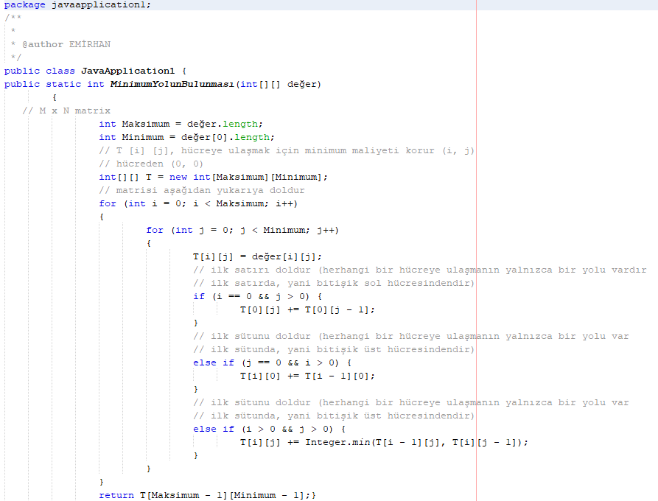
Projenin İşlem Yapma Kısmı

Slide 9
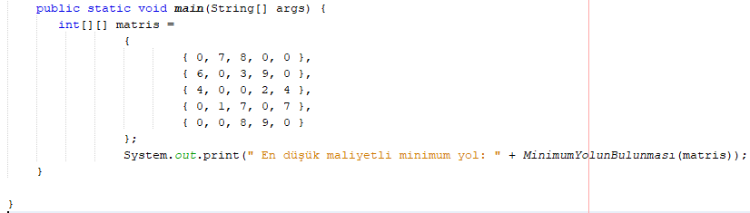
Projeyi Yazdırma Kısmı

Slide 10
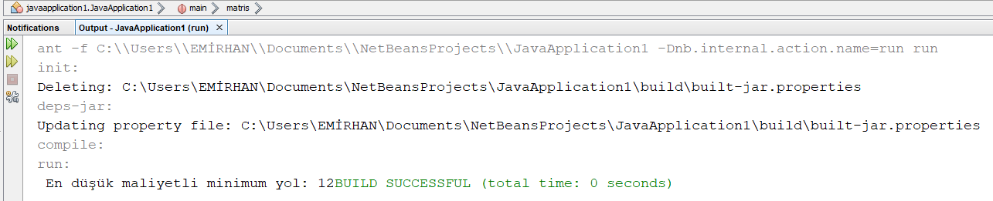
Proje Ekran Çıktısı

Slide 11
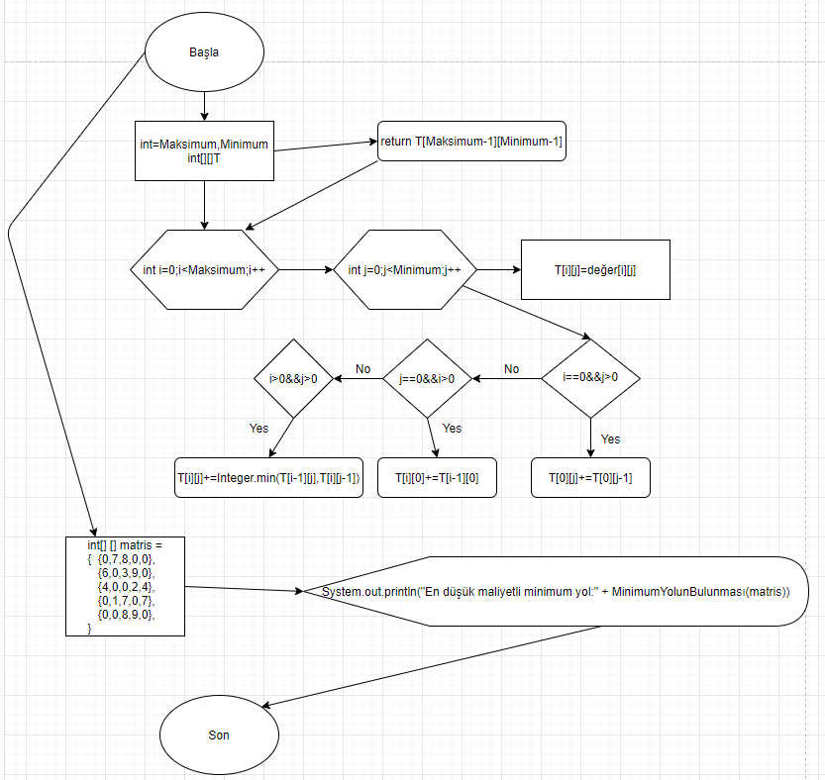
Akış Şeması

Slide 12
SON
Beni Dinlediğiniz İçin Teşekkürler

